Slide 1
Mid term review (1)
Dr. Ehab Atta

Slide 2
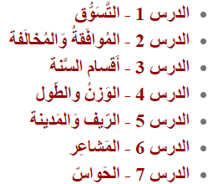

Slide 3
(1) التَّسَوُّق

Slide 4
التَّسَوُّق
البَائِع
المُشْتَرِي
اشْتَرَى
باع
يبيع
يَشْتَرِي
التَّاجِر
تِجِارَة
رَجُل الأَعْمَال

Slide 5
فِي السُّوق
هَلْ عِنْدَكَ ...؟
أُرِيدُ...
كَم الثَّمَن؟ / كَم السِّعْر؟
هَلْ يُمْكِن أَن
هَلْ أَسْتَطِيع أَن
أُفَضِّلُ...
هَلْ تُرِيدُ شَيْئًا آخَر؟

Slide 6
فِي المَكْتَبَة
قِصَّة / قِصَص
رَفّ / رُفُوف
الطِّفْل / الأَطْفَال

Slide 7
فِي مَحِل الخُضْرَاوَات
خِيَار
بَنَدُورَة
كَمْ كِيلُو؟
رُمَّان

Slide 8
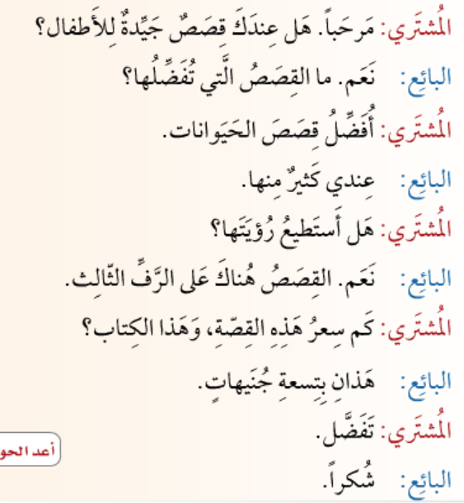

Slide 11
(2) المُوَافَقَة وَالمُخَالَفَة

Slide 12
المُوَافَقَة
يَقْبَل
نَعَم
مُنَاسِب
تُعْجِبُـ...
يُوَافِق

Slide 13
المُخَالَفَة
يَرْفُض
لا
آسِف
مَمْنُوع
يُخَالِف

Slide 14
مَا رَأْيُك في الفِكرَة؟
رَائِع / سَيِّء
هَلْ يُمْكِنْ / أستطيع أن أُجَرِّب ؟
طَبْعًا / بالتَّأكيد / بكل سرور

Slide 16
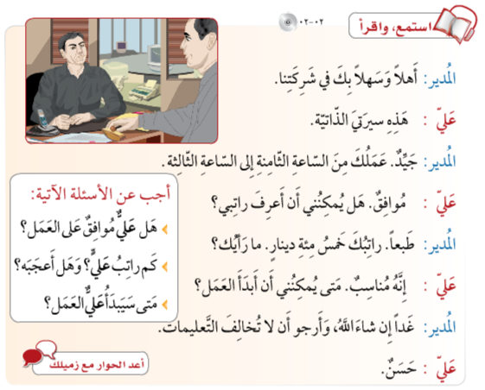

Slide 17
(3) أَقْسَام السَّنَة

Slide 18
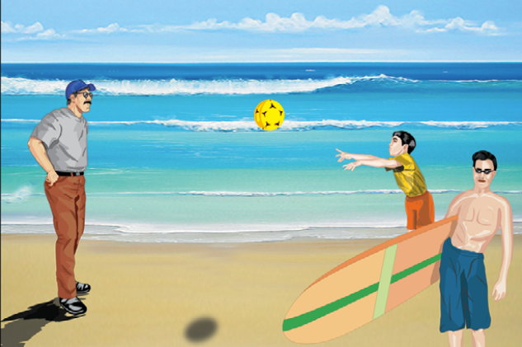
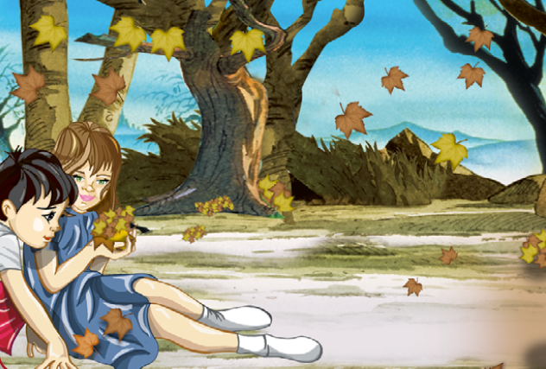
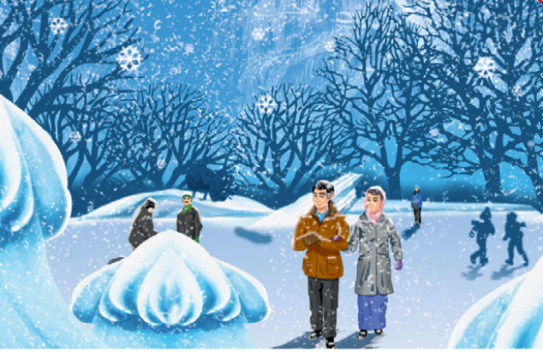
فُصُول السَّنَة
الصَّيْف
الخَرِيف
الشِّتَاء
الرَّبِيع

Slide 19
في الصَّيْف
يُمْضِي النَّاسُ عُطْلَتَهُمْ عَلَى شَاطِئِ البَحْر
يُحِبُّ النَّاس الملَابِسَ الخَفِيفَة
يُحِبُّ النَّاسُ السِّبَاحَة في البَحْر

Slide 20
في الخَرِيف
الحَرُّ يَنْتَهِي
تَسْقُطُ أَوْرَاق الأَشْجَار عَلَى الأَرْض

Slide 21
في الشِّتَاء
يَسْقُط المَطَر
يَلْعَب النَّاسُ بِالثَّلْج
يَجْلِس النَّاسُ قُرْبَ المِدْفَأَة

Slide 22
في الرَّبِيع
الجَوُّ لَطِيف
مَنْظَرُ الأَزْهَار جَمِيل

Slide 23
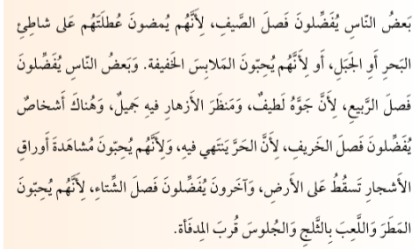

Slide 25
https://youtu.be/46bgpC-r1IU?si=kWCkSAiwul1-mHbg

